Slide 1

一封从天上来的“情书” 何11：1-11节

Slide 2

祈祷/Prayer

Slide 3
11：1 以色列在年幼的时候我爱他。 11：8 以法莲啊，我怎能舍弃你？以色列啊，我怎能弃绝你？我回心转意，我的怜爱大大发动。 11：11 这是耶和华说的。

Slide 4
一、爱的回忆——我领他们行走 1，3-4 1 以色列年幼的时候我爱他，就从埃及召出我的儿子来。

Slide 5
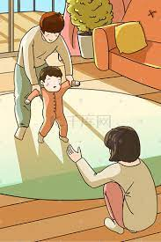
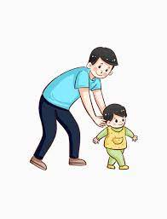
11:3 我原教导以法莲行走，用膀臂抱着他们

Slide 6
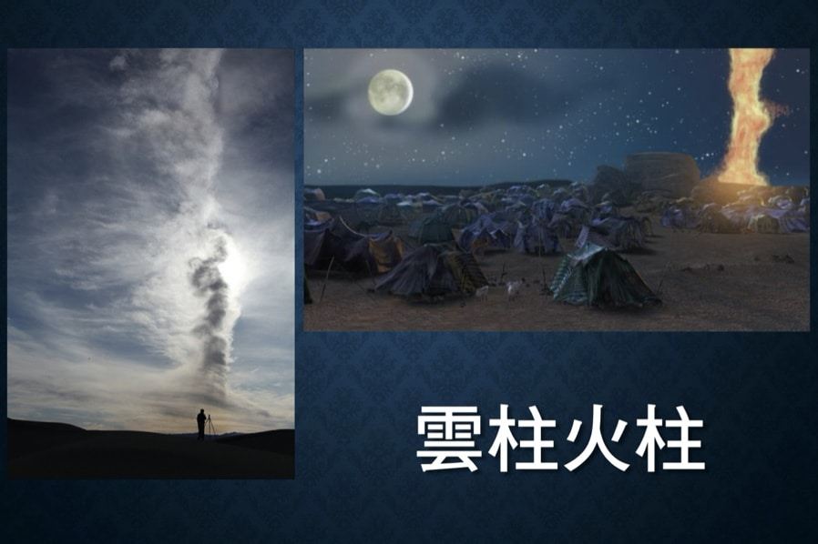
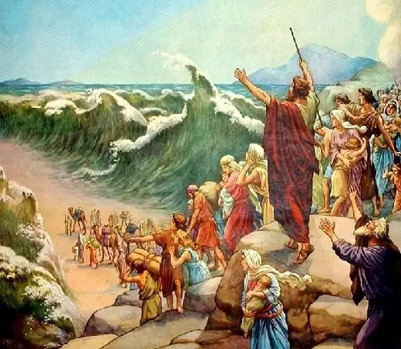
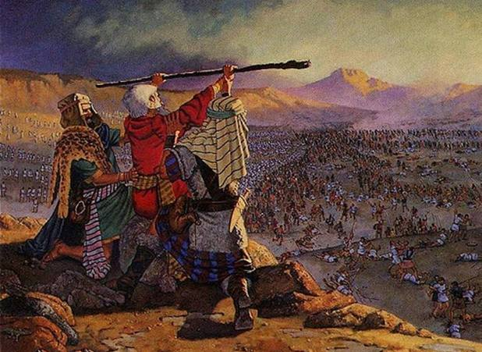

Slide 7

4 我用慈绳爱索牵引他们，我待他们如人放松牛的两腮夹板，把粮食放在他们面前。
慈绳爱索
律法
先知
献祭

Slide 8
二、爱的痛苦——他们不肯归向我 2，5-7 2先知越发招呼他们，他们越发走开，向诸巴力献祭，给雕刻的偶像烧香。 2 But the more I called Israel, the further they went from me. They sacrificed to the Baals and they burned incense to images. 直译是：我越发呼唤他们，他们就越发离开我。

Slide 9
7我的民偏要背道离开我，众先知虽然招呼他们归向至上的主，却无人尊崇主。 NIV: My people are determined to turn from me. Even if they call to the Most High, he will by no means exalt them. RSV : My people are bent on turning away from me; so they are appointed to the yoke, and none shall remove it.

Slide 10
5他们必不归回埃及地，亚述人却要作他们的王，因他们不肯归向我。 ESV: They shall return to the land of Egypt(他们必回到埃及地), and Assyria shall be their king, because they have refused to return to me。 6刀剑必临到他们的城邑，毁坏门闩，把人吞灭，都因他们随从自己的计谋。

Slide 11
三、爱的翻转——他们必跟随耶和华8-11 8 以法莲啊，我怎能舍弃你，以色列啊，我怎能弃绝你，我怎能使你如押玛，怎能使你如洗扁，我回心转意，我的怜爱大大发动。9 我必不发猛烈的怒气，也不再毁灭以法莲，因我是神，并非世人，是你们中间的圣者，我必不在怒中临到你们。

Slide 12
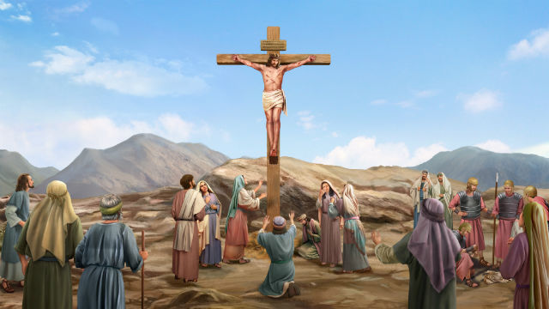
1，当以色列人受苦时，耶和华神也与他们一同受苦。

Slide 13
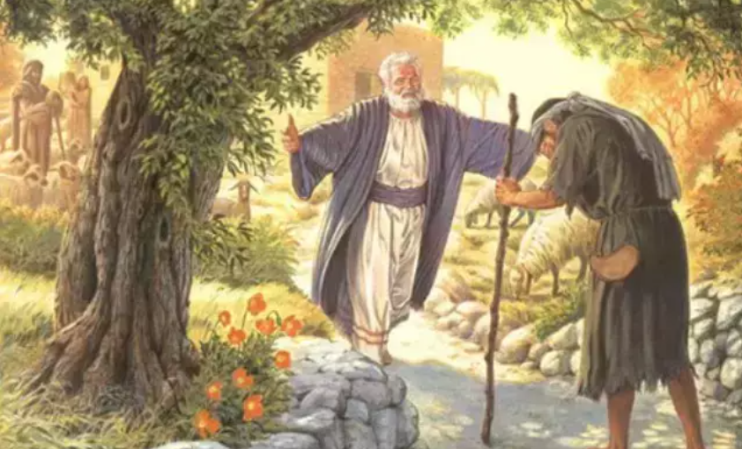
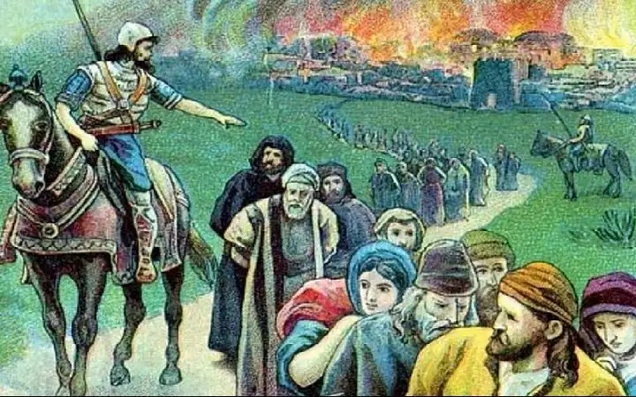
2，神允许以色列人经历苦难，是为了真正得回他们

Slide 14
10耶和华必如狮子吼叫，子民必跟随他。他一吼叫，他们就从西方急速而来。

Slide 15
总结 Summary

